Slide 1


Estrutura de Dados e Programação – Aula 2
Professor - Fábio de Bittencourt

Slide 2


Coleções

Slide 3


Exercícios
Correção dos Exercícios.

Slide 4
Objetos
Bom pessoal, tivemos a nossa aula sobre objetos, sabemos como implementá-los e inclusive tivemos uma atividade de reforço;
Dito isso temos hoje uma aula sobre coleções e ai faremos uma abstração como é comum em nossas aulas;
Alguém aqui tem alguma coleção?

Slide 5
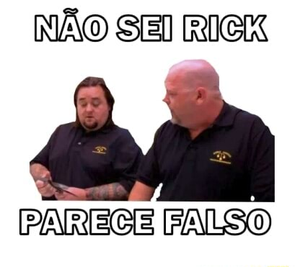
Coleções
Segundo o dicionário pessoal, uma coleção na verdade é: “Reunião ou conjunto de objetos.”;
Portanto vocês sabem o que é um objeto e agora nós iremos saber como reunir objetos em coleções e assim administrar múltiplos objetos;
Isso é muito comum na computação, se vocês pararem pra pensar, temos cadastros, onde várias vezes o mesmo cadastro é feito, e então temos múltiplos objetos com informações diferentes;
Só que é impraticável que eu fique utilizando sempre um objeto, existem inúmeras situações onde buscar todos esses objetos é necessária;
Com isso, imaginem a nossa sala, somos uma coleção de alunos, se toda vez que eu fosse realizar uma chamada eu tivesse que buscar um a um, alocar o valor no objeto para fazer a chamada isso seria muito custoso.

Slide 6

Coleções
Sendo assim diversas coleções foram sendo implementadas para resolver diversos problemas diferentes, inicialmente tínhamos a necessidade de ordenar os comandos que iam ser executados;
Imaginem que vocês tem que fazer várias atividades em casa, você monta o que?

Slide 7

Lista
Uma lista é um objeto que recebe vários objetos dentro dele, voltando para a questão que vimos antes, imaginem uma lista de compra.
Colocamos várias “strings” lá dentro:
Leite
Pão
Ovos
Carne
E a estrutura de uma lista tecnicamente é bem semelhante a isso, temos vários objetos, ordenados dentro um objeto.
Vamos à um exemplo.

Slide 8
Fila
A lista porém pessoal, tecnicamente não faz parte dos conjuntos padrões das coleções, na verdade ela é utilizada de maneiras diferentes para formar o que vocês acharão nos livros como parte das coleções;
A primeira sub-divisão da lista e agora sim uma parte real das coleções é a Fila;
Podemos ficar aqui horas discutindo métodos de alocação para as fila, como é o comportamento de memória que ocorre em uma fila, mas esse é um ponto extremamente técnico;
Fica claro a sugestão para quem for trabalhar em ambientes que os recursos sejam escassos (pouca memória, como em placas eletrônicas, arduínos, raspyberry e afins), que procurem de forma mais específica essas diferenciações;
Porém, isso não é mais uma preocupação para a gente em 90% dos casos, agora trabalhamos com Gigas de memória RAM e Teras de Armazenamento, esse não é mais um problema nosso.

Slide 9
Fila
Imaginem antigamente, o computador que levou o homem a Lua tinha 21Kb de RAM, o meu computador atual tem 12GB (e ele nem é um computador de ponta), ele tem mais de 570 mil vezes a memória RAM que o computador da nave;
Isso sem contar que tinham que caber 400 mil linhas de código nessa memória (claro que compilado);
Então lá atrás, de fato, fazia muita diferença a execução de memória, inúmeras histórias são conhecidas pelo “atraso” da nossa capacidade computacional;
Então, nesse contexto, os objetos eram alocados com o cálculo exato de como aquilo impactaria na memória;
Nesses casos, temos os pontos de listas criadas com tamanho máximo e todas elas eram exclusivamente criadas com tamanho pré-definido;
Hoje não temos mais esse problema e por isso não faz sentido ficarmos aqui discutindo alocação de memória, lista dinâmica, pré-definida e afins.

Slide 10

Fila
Agora, o que faz sentido vocês saberem é porque a fila é uma abstração das listas;
Uma fila tem uma característica essencial que toda fila tem e vemos isso em nossas filas do cotidiano, seja no supermercado ou no banco, é que quem está na frente é atendido primeiro;
A esse conceito damos o nome de FIFO (First In, First Out), ou seja, aqui temos não só uma característica estrutural dos objetos, mas também, uma característica de programação;
Uma fila é implementada quando há a necessidade de percorrer uma lista na sua ordem;
E essa lista pode ser diversas coisas, como por exemplos os processos que seu computador roda em um jogo por exemplo, existe uma ordem correta de execução e ela precisa ser seguida para obtenção do resultado final;
Então aqui, novamente, o conceito de fila ele vai além da estrutura de dados e mais relacionado para a sua aplicação computacional;
Vamos ao código.

Slide 11
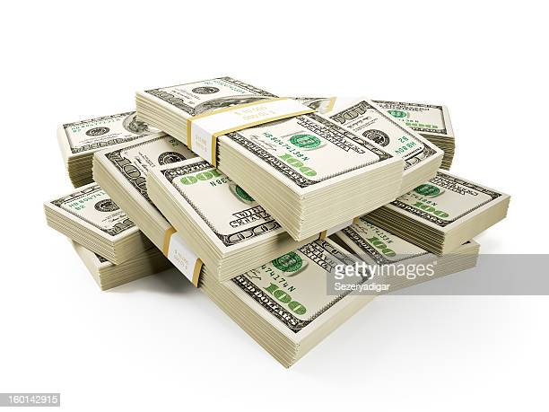
Pilha
Na nossa segunda sub-divisão das listas temos as pilhas;
As pilhas vem também atender uma questão de aplicação computacional, nesses casos a pilha é exatamente o oposto de uma fila;
Imaginem uma pilha de tijolos, se você quer mover um tijolo apenas, o mais lógico é você pegar o de cima;
Só que o de cima, é justamente o último que foi colocado ali, portanto, o termo técnico para a pilha é o LIFO (Last In, First Out);
As aplicações da pilha são para processos que pouca importam a ordem que serão executados, por exemplo, uma varredura de antí-vírus, faz diferença por onde eu começo ou termino?
Vamos ao código.

Slide 12
Tuplas
Uma outra coleção muito próxima das listas, são as chamadas tuplas, além das suas definições técnicas, que vocês devem ir atrás caso desejem se aprofundar, as tuplas são listas que tem o seu conteúdo na criação do objeto;
Portanto, as tuplas são listas imutáveis, e de novo, estamos aqui comentando de coisas que não vão fazer tanta diferença pra vocês, imaginem qual vai ser a diferença nas suas programações hoje em dia, em criar uma lista imutável;
É óbvio que pilhas e filas também podem ser implementadas nas tuplas, mas como conversamos não faz muito sentido utilizarmos tuplas hoje em dia;
No caso em linguagens mais antigas como C e até mesmo o Java há maneiras de programar as tuplas que são mais específicas, no caso do Python, mudamos apenas o caracter que separa os campos;
Vamos ao código então.

Slide 13
Dicionários
A nossa próxima coleção, são os dicionários;
Nos nossos dicionários de casa (vocês sabem o que é um dicionário?), temos a palavra e a sua definição, então temos sempre um esquema de chave e valor;
Aqui estamos chegando a algo bem próximo da nossa realidade atual, sempre temos uma label dentro de um cadastro e o seu posterior valor;
Então, o meu nome é “Fábio”, sendo assim no nosso cadastro hipotético, temos “Nome” como uma label e “Fábio” como um valor;
E assim são os dicionários, sempre em um esquema de chave e valor, sendo as chaves sempre fixas e os valores dinâmicos;
Vamos ao código.

Slide 14
DataFrame
E por fim, a coleção que começou a ser utilizada no R, depois no Python e agora em outras linguagens;
Temos, o dicionário que já dá de imaginar como sendo uma tabela de banco de dados, mas o visual e a programação ainda é meio “estranha”;
O DataFrame não, ele é bem visual, vocês conseguirão ver bastante relação entre ele e o Excel por exemplo, já que há uma semelhança visual bem grande;
Inclusive o Python dá suporte para migrar um dicionário diretamente para um DataFrame;
Só que agora estamos saindo do código nativo da linguagem e estamos indo utilizar uma biblioteca externa, a biblioteca pandas;
Vamos ao código.

Slide 15
Exercícios
Crie uma lista que simule a contagem regressiva de um foguete sendo enviado para fora da Terra. Após isso responda, é uma pilha ou uma fila;
Cadastre 5 nomes em uma lista, depois imprima em tela os nomes seguindo a estrutura de uma fila;
Crie uma tupla com os alunos da sala (busquem os nomes lá no AVA) depois faça a chamada normal em fila;
Considerando que tenhamos a chamada de sala de aula, ela seria melhor implementada por uma fila ou por uma pilha (computacionalmente falando)?
Crie um dicionário que armazene as três notas e a sua média, depois crie um método para calcular a média dessas notas, ou seja, a média deve ser calculada após a inserção das notas, em momentos diferentes;
Transforme o dicionário do exercício anterior em um DataFrame, após isso, inclua o nome do aluno na estrutura também (usando o comando insert).

Slide 16
Referências
PEREIRA, Silvio do Lago. Estruturas de dados fundamentais: conceitos e aplicações. 12. ed., rev. e atual. São Paulo: Érica, 2008. 264 p. ISBN 9788571943704.

